Slide 1
Технологии
Презентация по теме

Slide 2

Введение
Техноло́гия (от др.-греч. τέχνη «искусство, мастерство, умение» + λόγος «слово; мысль, смысл, понятие») — совокупность методов и инструментов для достижения желаемого результата; в широком смысле — применение научного знания для решения практических задач. Технология включает в себя способы работы, режимы работы, последовательность действий — то есть отвечает на вопрос «как, каким образом, с помощ

Slide 3

Некоторые определения понятия «технология»
Технология — это совокупность наук, сведений о способах переработки сырья в фабрикат, в готовое изделие, а также научное описание способов производства.
В противовес кустарному производству, где каждое изделие уникально, а результат сильно зависит от человеческого фактора, технологическое промышленное производство предполагает воспроизводимость действий и применяемых методов.

Slide 4

История
Иоганн Бекман, Иоганн Бекман, Иоганн Бекман, Иоганн Бекман, Иоганн Бекман, Иоганн Бекман, Иоганн Бекман, Иоганн Бекман, Иоганн Бекман, Иоганн Бекман, Иоганн Бекман, Иоганн Бекман, Иоганн Бекман, Иоганн Бекман, Иоганн Бекман и другие.

Slide 5
Высокие технологии
Наиболее новые и прогрессивные технологии современности относятся к высоким технологиям.
К высоким технологиям обычно относят самые наукоёмкие отрасли промышленности: микроэлектроника, вычислительная техника, робототехника, самолётостроение, космическая техника, микробиологическая промышленность.
К высоким технологиям обычно относят самые наукоёмкие отрасли промышленности: микроэлектроника, вычислительная техника, робототехника, самолётостроение, космическая техника, микробиологическая

Slide 6
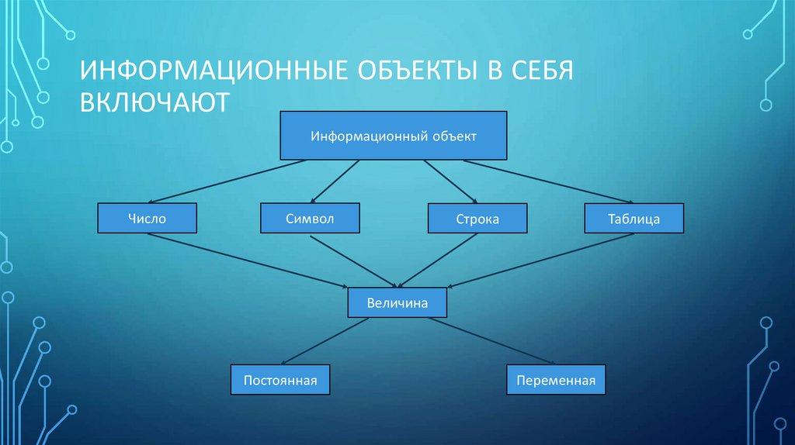
Производственные технологии
Технологии могут классифицироваться или в связи с определённой отраслью производства, или в связи с конкретными материалами и способами их получения и обработки.
В основе химической технологии лежат процессы, происходящие при химических реакциях, в результате которых изменяются состав, строение, а также свойства преобразуемых продуктов.

Slide 7
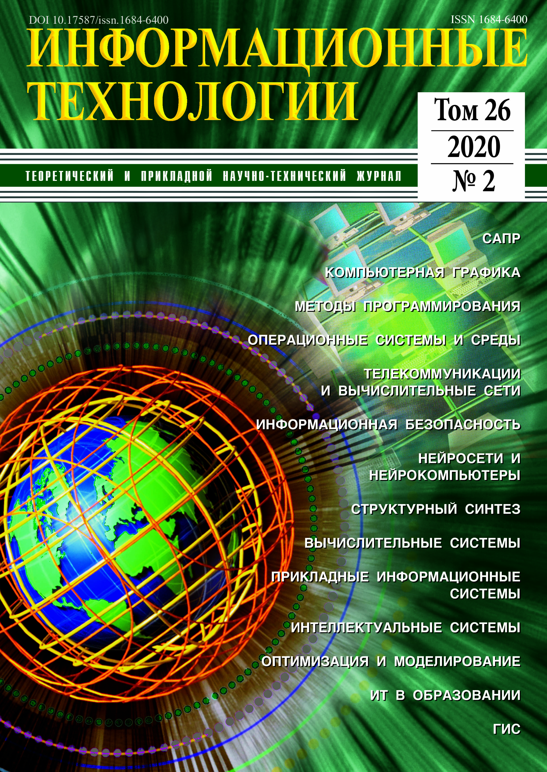
Технология металлов
Металлургия — область науки и техники, охватывающая процессы получения металлов из сырья, а также процессы, связанные с изменением химического состава, структуры и свойств металлических сплавов.
Металлургия — область науки и техники, охватывающая процессы получения металлов из сырья, а также процессы, связанные с изменением химического состава, структуры и свойств металлических сплавов.

Slide 8
Заключение
Подводя итог, можно сказать, что тема «Технологии» является крайне значимой и интересной. Технология — это совокупность наук, сведений о способах решения конкретной задачи с контролируемым результатом, а также методов управления и финансирования. Это означает, что технология — способ решения конкретной задачи с контролируемым результатом, а также способ решения конкретной задачи с контролируемым результатом. Знания в этой области важны не только для науки, но и для понимания мира вокруг нас.

